Slide 1
MEDIHEARTH: GIẢI PHÁP CHĂM SÓC SỨC KHỎE THÔNG MINH CHO BỆNH NHÂN TIM MẠCH DỰA TRÊN CÔNG NGHỆ INTERNET VẠN VẬT TÔN LONG PHƯỚC, ĐINH QUANG HUY, NGUYỄN THÀNH LUÂN
LĨNH VỰC: ĐIỆN-ĐIỆN TỬ-CNTT

Slide 2
NỘI DUNG
1. GIỚI THIỆU TỔNG QUAN
2. CƠ SỞ LÝ LUẬN
3. PHƯƠNG PHÁP NGHIÊN CỨU
4. KẾT QUẢ
05. KẾT LUẬN & ĐỀ XUẤT

Slide 3
1. Giới thiệu tổng quan
Sự ra đời của IoT
CHARITH PERERA et al. “A Survey on Internet of Things From Industrial Market Perspective”
Theo nguồn:

Slide 4
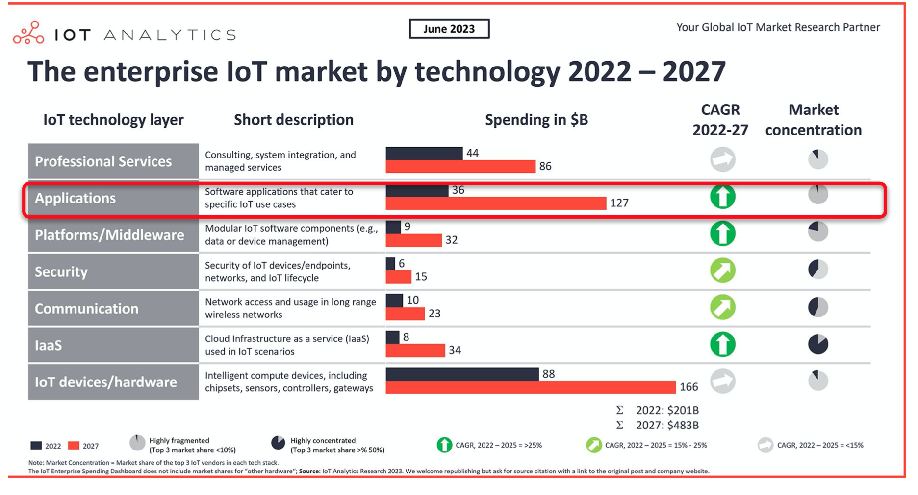
1. Giới thiệu tổng quan
Các thiết bị đeo tay trong các ứng dụng và thị trường IoT
Theo nguồn: www. Analytics.com

Slide 5
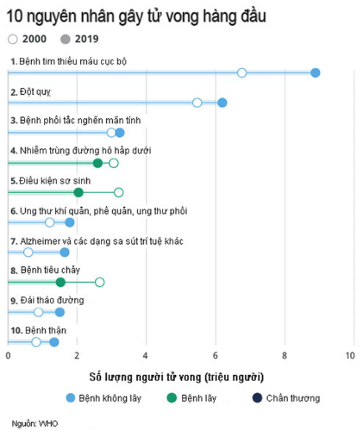
1. Giới thiệu tổng quan
Theo thống kê của Bộ Y tế, mỗi năm có khoảng 200.000 ca tử vong do bệnh tim mạch, chiếm 33% số ca tử vong. Theo thống kê của Bệnh viện Tim, tỷ lệ tăng huyết áp ở người trưởng thành trong độ tuổi 16-65 chiếm 25%.

Slide 6
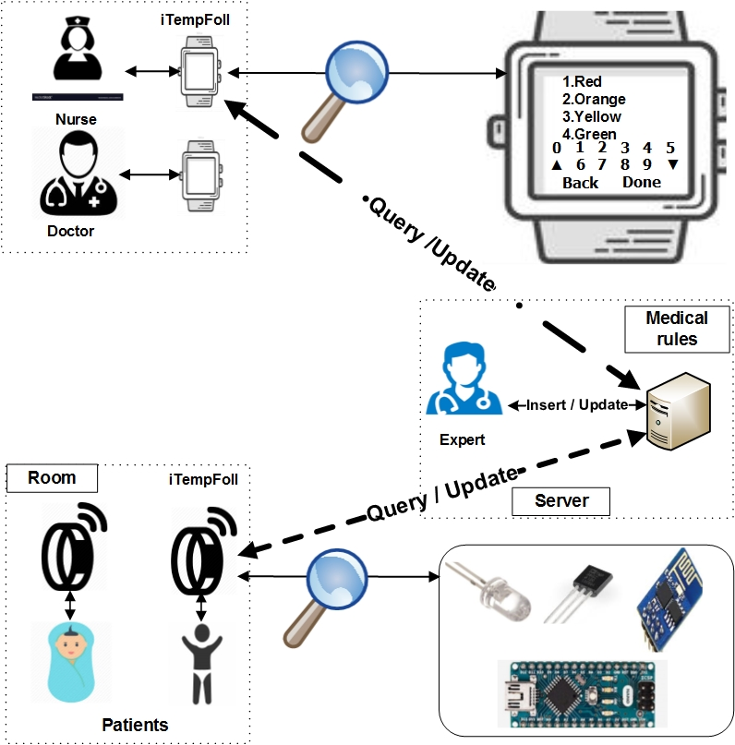
1. Giới thiệu tổng quan
Thiết kế và xây dựng máy đo nhịp tim IoT thông minh
Đưa ra cảnh báo về nhịp tim bất thường cho bệnh nhân
Sử dụng công nghệ AI để dự đoán tỷ lệ mắc bệnh tim mạch
Hệ thống ứng dụng gồm: website MediHealth, App trên di động và thiết bị đeo tay MediHearth

Slide 7
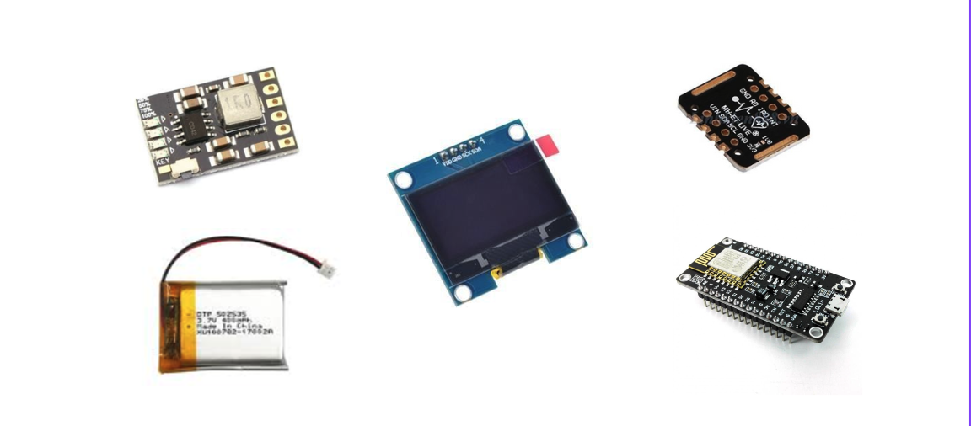
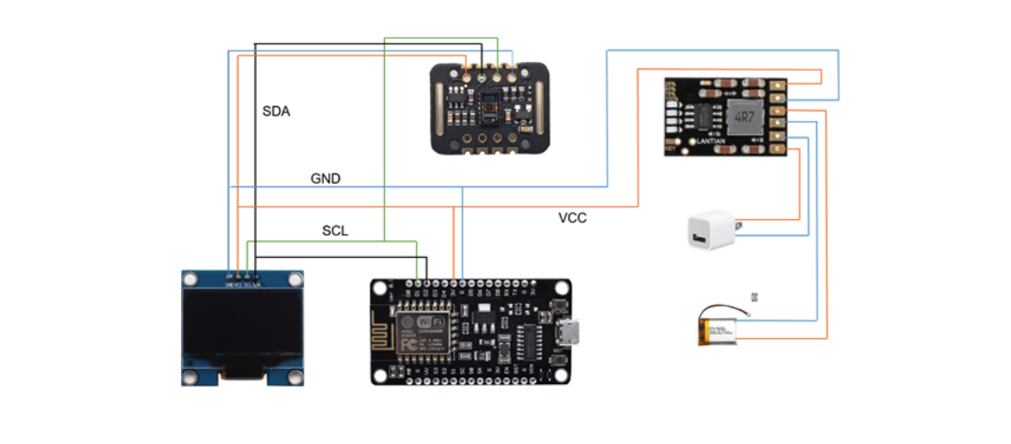
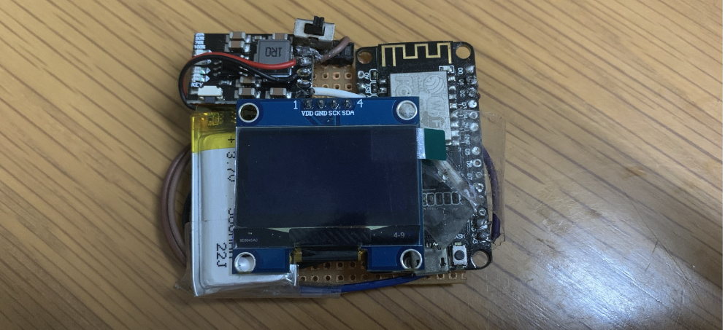
2. Cơ sở lý luận
Thiết kế phần cứng và cấu hình của thiết bị đeo tay

Slide 8
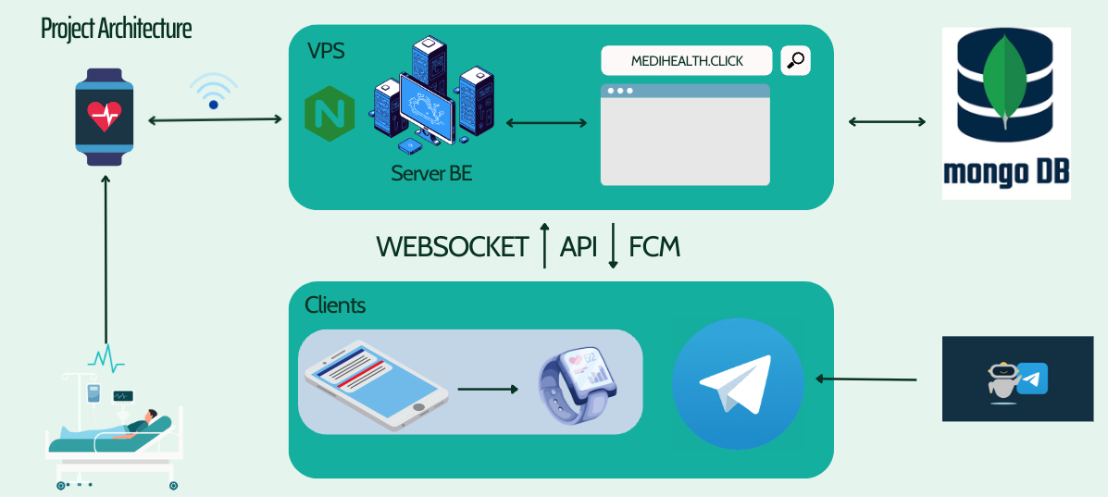
2. Cơ sở lý luận

Slide 9
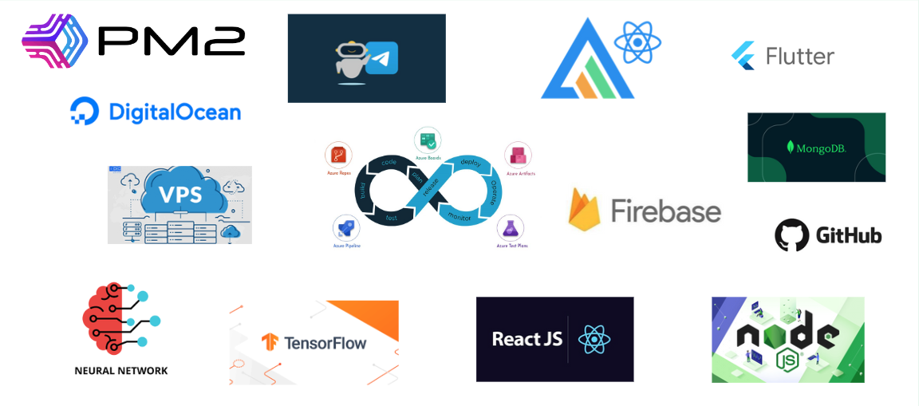
2. Cơ sở lý luận
Công nghệ hỗ trợ hệ thống MediHearth

Slide 10


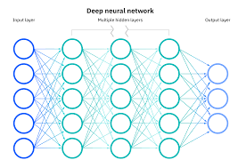
2. Cơ sở lý luận
Tensoflow & Neural Network
Thu thập dữ liệu trước khi bắt đầu huấn luyện mô hình.
Chuẩn bị và xử lý dữ liệu cho việc đào tạo mô hình.
Thiết lập mô hình sau khi chuẩn bị dữ liệu, tiến hành thiết lập mô hình AI dự đoán sử dụng mạng Tensorflow và Neural.
Đào tạo Sau khi thiết lập mô hình.
Đánh giá hiệu năng của mô hình trên tập dữ liệu thử nghiệm để đánh giá độ chính xác và độ tin cậy của mô hình.

Slide 11
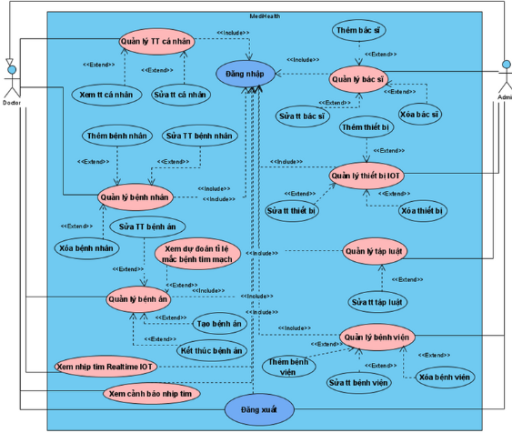
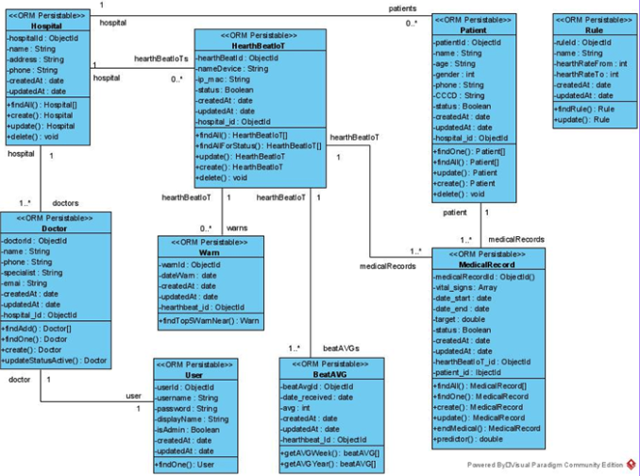
3. Phân tích và thiết kế
Lược đồ Usecase
Lược đồ Class

Slide 12
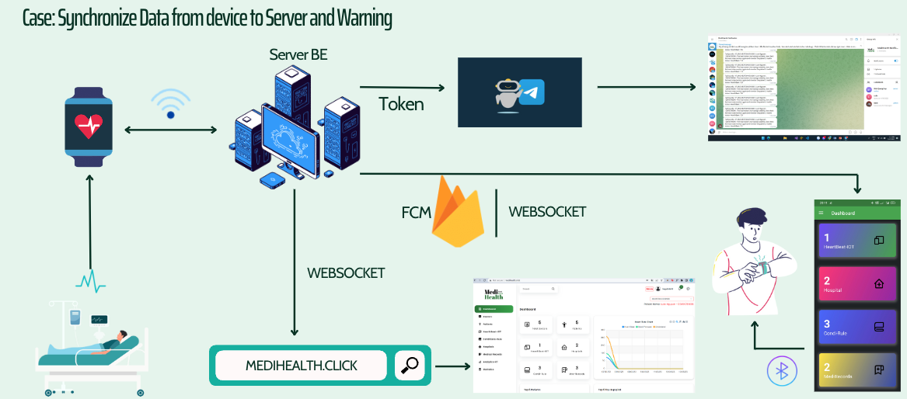
3. Phân tích và thiết kế
Kiến trúc của hệ thống MedicHearth

Slide 13
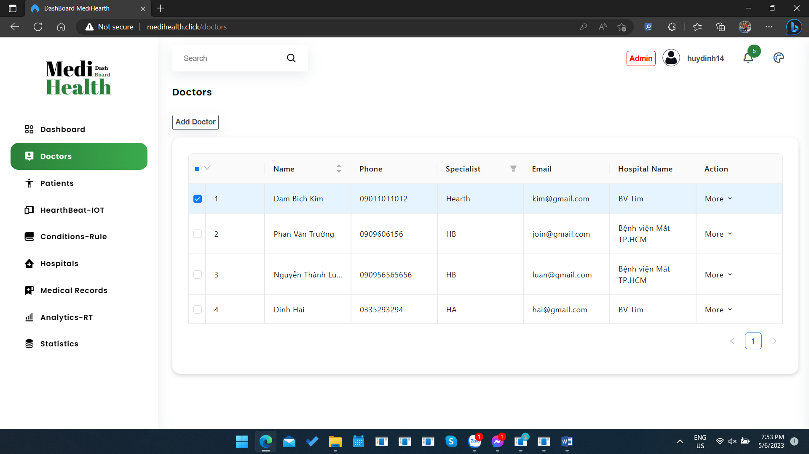
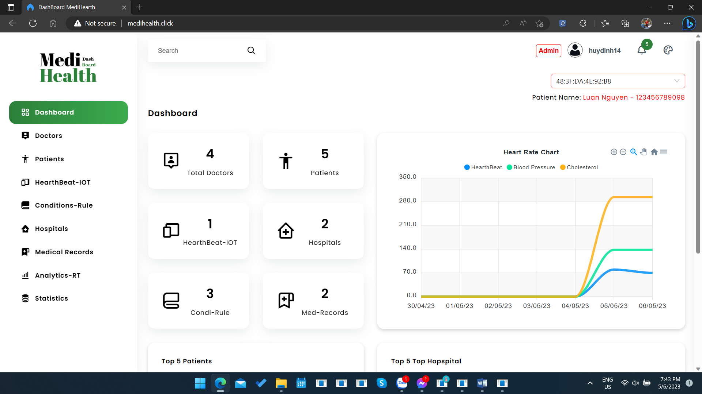
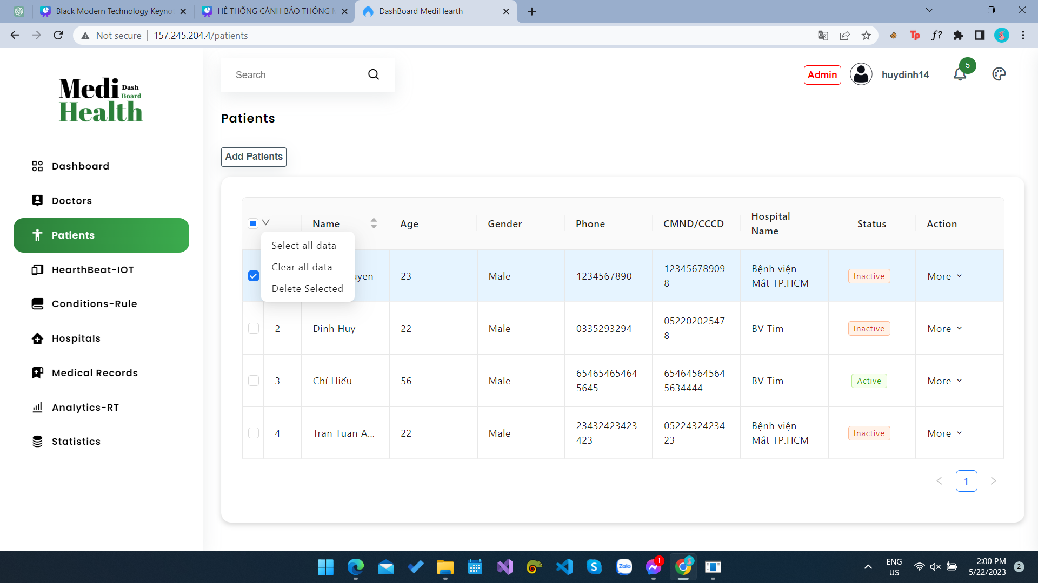
4. Kết Quả
Một số giao diện trong hệ thống
Giao diện Dashboard trên web

Slide 14
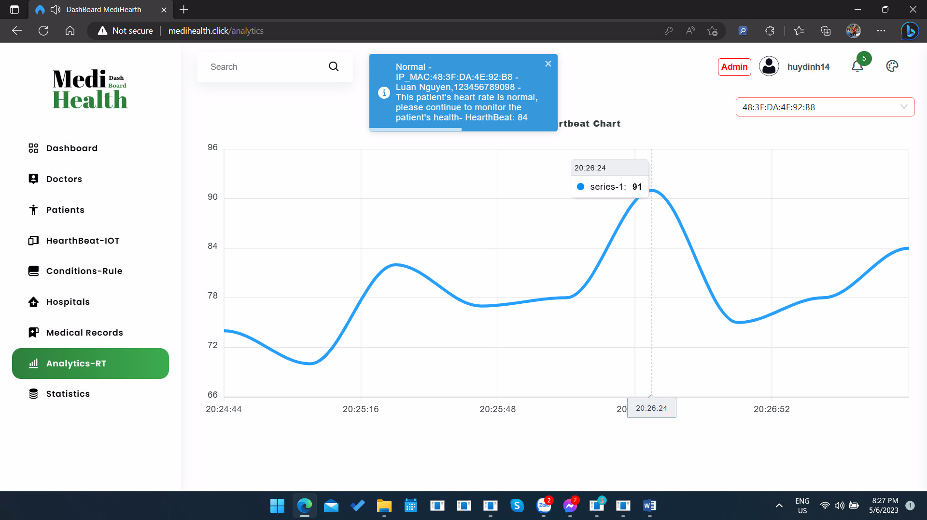
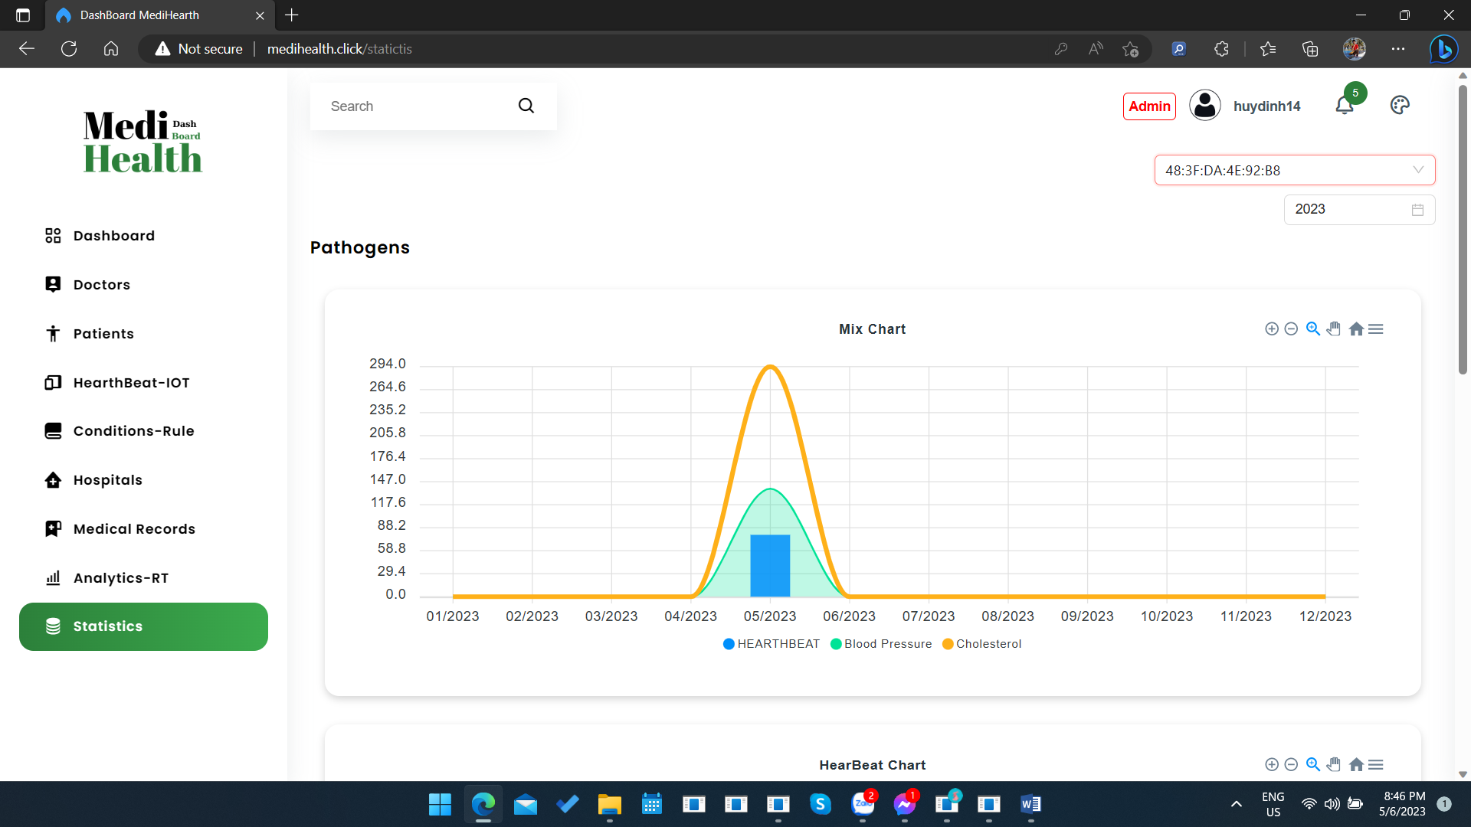
4. Kết Quả
Giao diện thống kê
Giao diện hiển thị Kết quả từ thiết bị theo thời gian thực và cảnh báo

Slide 15
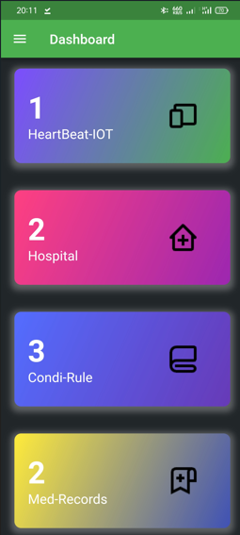
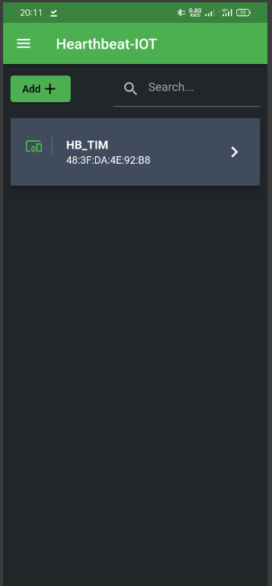
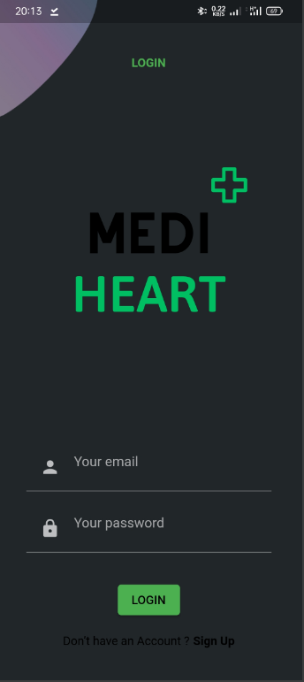
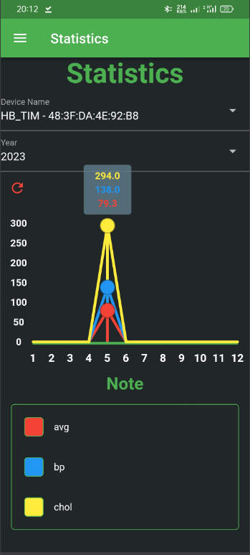
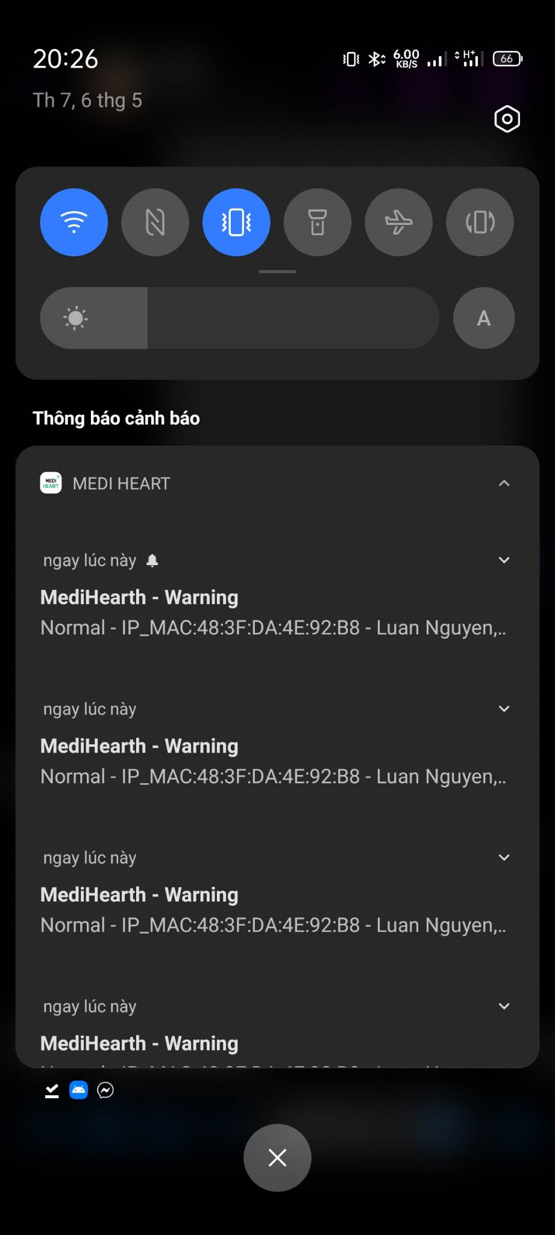
4. Kết Quả
Giao diện phiên bản di động

Slide 16
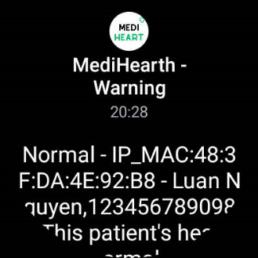
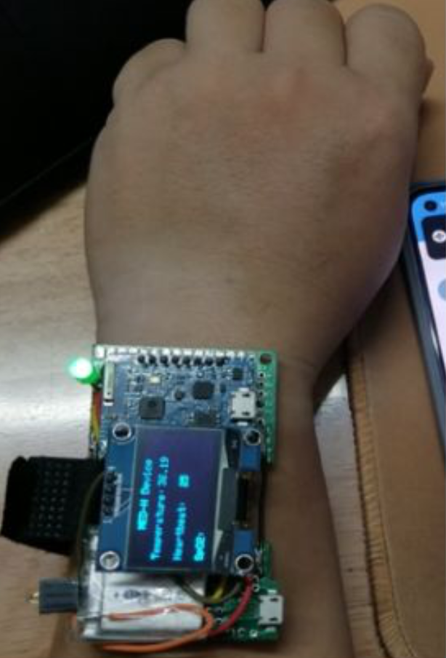
4. Kết Quả
Thông báo hiển thị trên đồng hồ thông minh của Bác sĩ khi kết nối với điện thoại
Xem chi tiết tại: https://www.youtube.com/watch?v=WMIuLxpD0ag

Slide 17
5. Kết Luận và đề xuất
Bài báo trình bày giải pháp kết hợp IoT và AI để xây dựng hệ thống giám sát bệnh nhân thời gian thực.
Công cụ Medihealth, bao gồm Web, App di động và thiết bị đeo tay, sử dụng các công nghệ ReactJS, Flutter, Nodejs, và IoT trên nền tảng Digital Ocean. Cung cấp chức năng dành cho nhóm bác sĩ, bệnh nhân và nhân viên y tế.
Medihealth cho phép quản lý hồ sơ bệnh nhân, theo dõi thông tin theo thời gian thực qua thiết bị IoT, Web, App. Bác sĩ có thể nhận cảnh báo thời gian thực trong khi bệnh nhân theo dõi nhịp tim qua thiết bị đeo tay. Hệ thống cũng quản lý được hồ sơ bệnh án về tim mạch của bệnh nhân.
Hệ thống có thể mở rộng cho các nhóm bệnh và đặc biệt hiệu quả trong điều trị dịch bệnh khi các cơ sở quá tải hoặc các bệnh nhân mất khả năng tự theo dõi.

Slide 18
5. Kết Luận và đề xuất
Hệ thống bao gồm các ứng dụng với giao diện trực quan, dễ sử dụng, và các thiết bị IoT đơn giản.
Medihealth đã thử nghiệm thành công, nhưng vẫn còn nhược điểm như độ trễ của cảm biến IoT. Kế hoạch phát triển tính năng:
Thiết kế thiết bị đeo tay với các sensors có độ chính xác cao
Mở rộng các cấu trúc của thiết bị đeo tay và tập luật để có thể theo dõi nhiều nhóm bệnh
Áp dụng kiến trúc Microservice và xây dựng hệ thống log để theo dõi hiệu suất và an toàn hơn

Slide 19
Xin chân thành cảm ơn!

